Slide 1
第四届RPA+AI开发者大赛
基于RPA应届生实习招聘实时数据智能筛选与发送系统

Slide 2
背景介绍
一、项目背景
随着时代发展，我国高校扩招，应届生人数和应届毕业生人数逐年增加，劳动力市场供需关系严重失衡。在这样的背景下，许多大学生面临严重择业、就业困难，并处于迷茫阶段。
鉴于当下严峻的就业形势，学生应该提前为择业、就业做实习准备，有一定专业能力的学生完全可以提前尝试实习，更好的从学生实习过度到正式职场，以缓解严峻的就业形势，打破“毕业即失业”的笑话。
在当前就业市场中，企业面临信息不对称、招聘渠道有限等挑战，而大量应届生也在积极寻找实习机会。为了促进双方精准对接，构建一个实时、高效的实习招聘数据平台具有重要意义。

Slide 3
背景介绍
二、主要业务
进入网站招聘平台
写入数据
把实习招聘信息汇总到表格里
自动打开网站，自动搜索实习生的相关意向
发送邮箱
爬取数据
分别给应届生发送符合的职位到邮箱供应届生选择
把符合实习生意向要求的岗位信息爬取下来

Slide 4
背景介绍
2024年-未来
三、建设规划
2024年
长期规划
2023年-2024年
中期推广实现
梳理海南区域流程场景
在更多流程中推广RPA+AI应用
2023年
初步推广
实现海南区域全面应用
确立RPA项目规范和体系
短期规划
在海南高校进行试点
优化处理流程和平台
在海口高校进行试点
建设流程处理平台

Slide 5
需求分析
一、痛点分析
重复性高
1.登陆网站
2.输入心仪岗位
3.筛选信息
4.反复对比各个公司的信息
痛点
效率低
数据量大
招聘信息散乱、需要对大量信息进行整理汇总和分析
要从大量的公司信息中筛选合适的岗位信息

Slide 6
需求分析
二、原业务流程&业务场景分析
数字化生产力部署前
全流程手工执行
2hours以上
登录实习招聘网站
搜素定位实习岗位
浏览筛选出来的结果
仔细查看实习招聘信息
纵向对比各个公司的待遇
再次对比各个公司的待遇，选择最终实习的工作
将符合自己的实习招聘信息，保存excel表格
数字化生产力部署后
机器人自动完成业务流程
5min以下
自动登录招聘网站
搜索定位相符合招聘信息
爬取符合实习招聘信息
发送应届生邮箱
写入招聘信息数据

Slide 7
建设方案
一、流程建设方案
一期工程
项目启动会
组织定义
人员进场
业务需求收集
分析评审评估
管理平台部署
流程设计开发
管理平台测试
流程测试
管理平台上线
流程上线
管理平台及流程
运营阶段
项目启动
需求确认
部署开发
上线投产
二期工程
批次进行流程优化
项目启动会
组织定义
人员进场
业务需求收集
分析评审评估
第一批次流程设计开发
流程测试
第一批次
流程上线
第二批次
流程设计开发
流程测试
流程运营阶段
项目启动
需求确认
流程开发
上线投产
流程开发
上线投产

Slide 8
建设方案
二、架构部署案例
混合式部署
总部科技部
管理端
机器人1
机器人2
机器人N
高密度机器人
运营部
管理端
业务使用者
机器人2
机器人N
单机机器人
服务器集群
数据库服务器
录屏存储

Slide 9
流程设计图
数据写入excel表格
搜索定位相关实习岗位
公司名称、地址
岗位信息
存储数据
爬取相符合的实习招聘信息
结束
登录招聘网站
发送邮箱

Slide 10
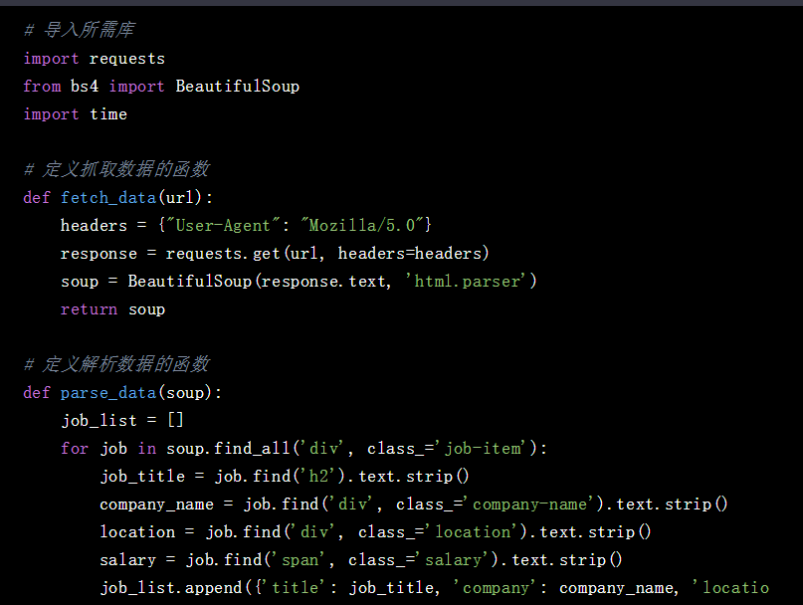
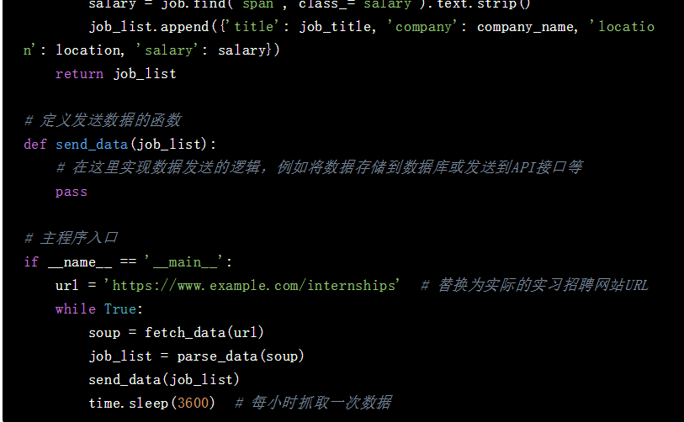
部分代码展示

Slide 11
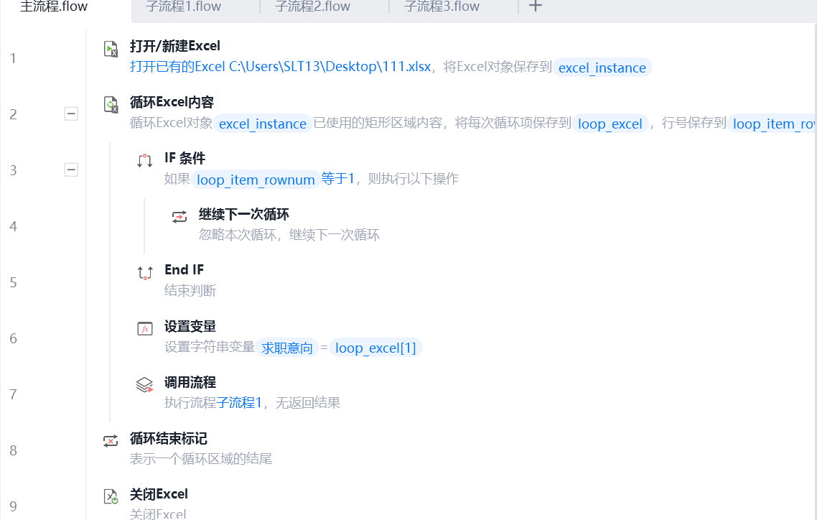
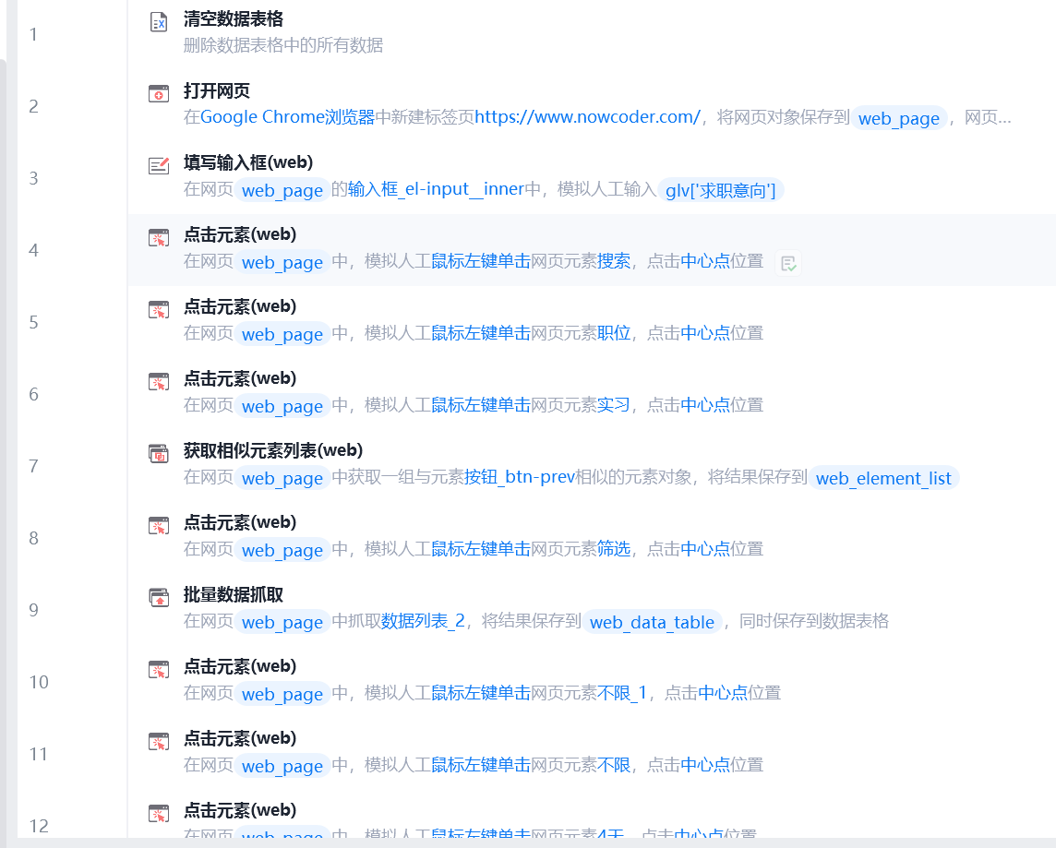
RPA部分流程代码展示

Slide 12
流程步骤说明
步骤 | 流程描述 | 机器人或人工
1 | 选择一个行业从业者比较受欢迎的IT求职网站（https://www.nowcoder.com/），并注册保存账号信息 | 人工
2 | 准备好学生邮箱地址Excel表格并置于桌面 | 人工
3 | 执行自动打开预留的网站（https://www.nowcoder.com/） | 机器人
4 | 自动输入、点击搜索我们所需的职业相关 | 机器人
5 | 定位到所需的职业相关实习信息页面 | 机器人
6 | 自动多页批量抓取最新实习招聘信息 | 机器人
7 | 按实习招聘条件自动分类、整理、生成一个Excel表格 | 机器人
8 | 遍历桌面的学生邮箱地址，自动给每一个邮箱发生这份实习招聘Excel表格 | 机器人
9 | 执行完成 | 机器人

Slide 13
流程自动化与风险分析
步骤 | 业务操作 | 风险分析 | RPA操作
1 | 打开影刀 | 风险点：系统响应不及时。解决方案：增加指令运行等待时间，检查是否给予相关权限。 | 打开影刀
2 | 登录影刀 | 风险点：账号、密码错误。解决方案：尝试有限数量的重复登录，如还无法登录，则反馈给用户 | 登录影刀
3 | 获取并打开桌面指定文件 | 风险点：指定文件和流程文件名称不一致，无法识别。解决方案：事先核对好，降低风险。 | 打开Excel文件，并循环读取邮箱地址
4 | 逐项录入库存相关信息 | 风险点：邮箱地址可能错误。解决方案：检查确认地址无误， | 发一个核查邮件给每一个邮箱
5 | 生成Excel表格 | 风险点：缺少相关招聘信息。解决方案：回到流程调试相关步骤 | 执行调试

Slide 14
方案价值与收益
推广价值：
随着时代发展，我国高校扩招，应届生人数和应届毕业生人数增加，劳动力市场供需关系严重失衡。在这样的背景下，许多大学生面临严重择业就业困难，迷茫阶段。利用RPA自动化，一定程度上缓解这种失衡。
项目为应届生和应届毕业生这部分人群 整理提供实时、优质、详细的实习招聘数据，并发送至其邮箱，以供有需要的学生参考选择。一定程度上促使大学生实习意向和就业率提高，进而使人才培养与社会需求紧密联系。
缓解学生择业就业压力，提升正式职场适应能力。
搜寻实习招聘信息的流程繁琐，此机器人简化了这一步骤。
人力资源公司压力大，基于RPA应届生实习招聘实时数据自动抓取发送可以提高他们的工作效率。
相比人工查询招聘信息需要30分钟，此机器人可做到2分钟查询完成并清晰的放在表格中并发送邮箱。

Slide 15
模式和技术创新性
自动登录招聘网站，方便快捷
爬取相关的实时招聘信息，精准实时
把信息整理分类汇总到表格，方便用户进行纵向对比
自动发送到应届生邮箱，提高找实习工作的效率
打破传统，让工作来找学生，促进择业

Slide 16
RPA运行展示

Slide 17
第四届RPA+AI开发者大赛
敬请评委老师批评指正！
基于RPA应届生实习招聘实时数据智能筛选与发送系统

